Slide 1




Slide 2

التوظيف وإدارة العمل في بوابة إلكترونية واحدة
اي- دوام

Slide 3
إحصاءات هامة
عن تقرير أصدرته هيئة الامر بالمعروف عام 2010 ان عدد المعاقين بالمملكة يبلغ حوالي 720 ألف معاق يشكلون 4% من نسبة السكان.
أظهرت الإحصائيات التي أعلنتها (حافز) بأن عدد العاطلين السعوديين هم 1.7مليون (ما يقارب 18.8% من القوة العاملة السعودية في نهاية 2011) بينما بيانات وزارة العمل تشير إلى أن عدد العاطلين هو مليون فقط (ما يقارب 11% من القوة العاملة) فبتالي يوجد فارق بقرابة 6.8% وهو فارق كبير وأضيف أن نسبة النساء في حافز هي 80% أما وزارة العمل هي 45% فقط.
نشرت ''الاقتصادية'' تقريرا حول أعداد العاطلين عن العمل من ذوي الاحتياجات الخاصة القادرين على العمل، الذين قدروا بأكثر من 100 ألف، وأن وزارة العمل تعكف حاليا على إعداد خطة لتوظيفهم.

Slide 4
إحصاءات هامة
عن النسخة المطورة من نطاقات 21/10/1433 يتم احتساب المعاق الواحد (بأربعة ) عمال سعوديين، على ألا يقل الأجر الشهري عن (3000) ثلاثة آلاف ريال، ومشتركاً في التأمينات الاجتماعية ولا يعمل في كيان آخر، أما إذا زادت نسبة ذوي الإعاقة في المنشأة أو الكيان على 10% من عدد السعوديين في الكيان الواحد، فإنه سيتم احتساب كل عامل من ذوي الإعاقة كأي عامل سعودي آخر.
وفقاً لأخر احصائية صادرت في06-10-1433 عن وزير العمل المهندس عادل فقيه (أن عدد المعاقين المسجلين في حافز بلغ 100 ألف)
صرحت وزارة العمل ان أن برنامج حافز يضم 240 ألف معاق وأن خطة التأهيل تتضمن أعداد قاعدة البيانات والتدريب واللوائح والأنظمة والتوعية وإطلاق برامج التوظيف.

Slide 5

ما هو الجديد مع اي- دوام؟

Slide 6

اي-دوام
بوابة إلكترونية تُمكن الشركات من الوصول للموظف المناسب والكفء وكذلك حصول الموظف على الوظيفة المناسبة لإمكاناته وقدراته الوظيفية كما تضمن "متابعة صاحب العمل لموظفيه ، وضبط ساعات العمل، ومراقبة الأداء والإنتاج " مع خلق الحافز للتقييم وتحسين العمل داخل مؤسسته.

Slide 7
الشرائح الــتي يخدمها الموقع
أصحاب الأعمال
الباحثين عن عمل
ذوي الاحتياجات الخاصة

Slide 8

اهداف مشروع اي- دوام
زيادة نسبة السعودة في الشركات السعودية.
توفير كافة الخيارات لضمان تسهيل مهمة التوظيف والبحث عن عمل.
خفض نسبة البطالة في المجتمع السعودي.
إيجاد المواءمة الصحيحة بين متطلبات أصحاب العمل وما لدى الباحثين عن العمل من مؤهلات وخبرات.
ضمان حقوق كلاً من الموظف والشركة مع مراعاة تحري الدقة وحماية الخصوصية.
الارتقاء بالمستوى المعيشي للمعاقين و ضمان حياة كريمة لهم.

Slide 9
استراتيجية عمل البوابة
إدارة عملية التوظيف (العمل المباشر والعمل عن بعد)
خدمات التوظيف

Slide 10
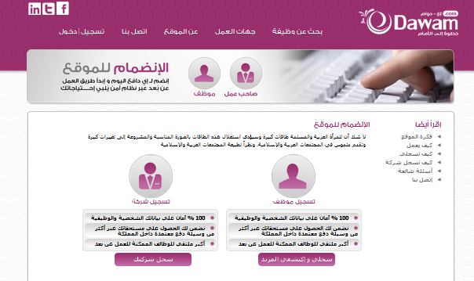
أولاً: خدمات التوظيف

Slide 11
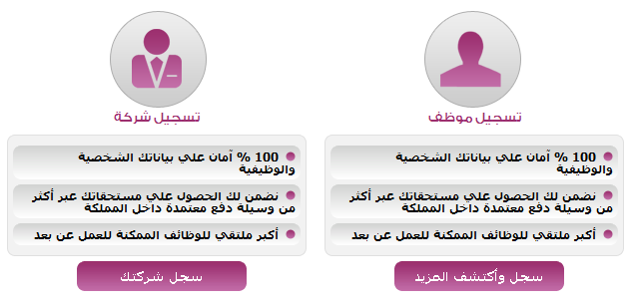
التسجيل بالبوابة للشركات والباحثين عن الوظائف

Slide 12
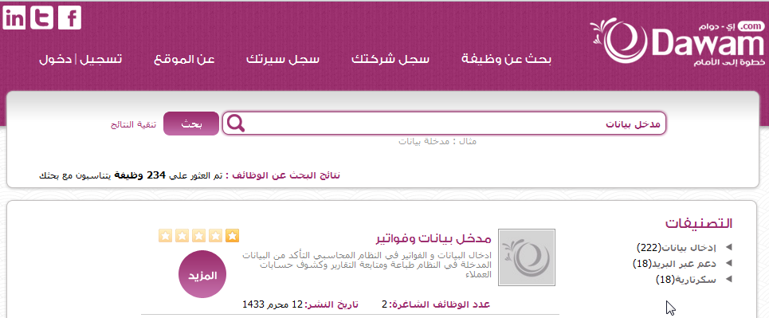
البحث المتقدم للشركات والباحثين عن عمل

Slide 13

تضم البوابة مجموعة من الاقسام والصفحات التي تسهل على الباحث عن العمل عملية تسجيل السيرة الذاتية وايجاد العمل المناسب مثل "إنشاء سيرتكِ الذاتية، فيديو إنشاء السيرة الذاتية، عرض السيرة الذاتية، حمل سيرتكِ الذاتية، اختبر نفسك، جدول الوظائف المقترحة، دورات وتدريب"
الباحث عن عمل

Slide 14
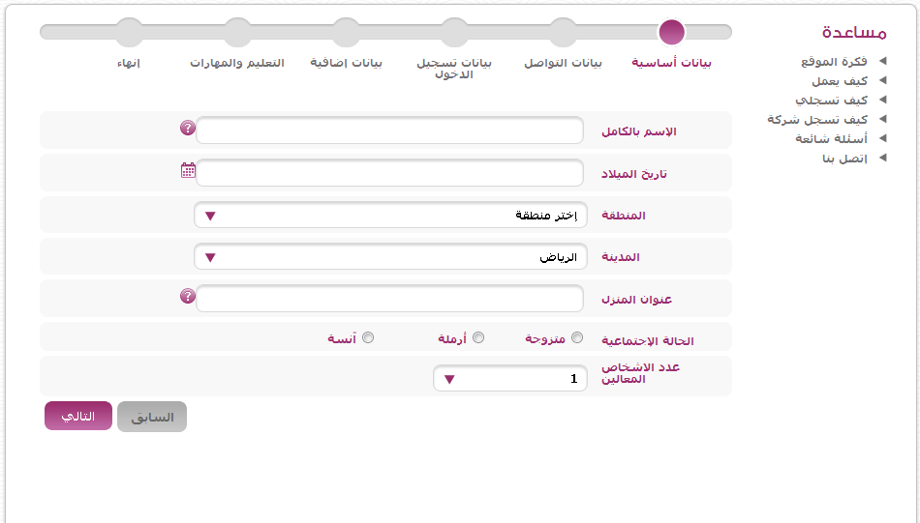
نموذج صفحة تسجيل سيرة ذاتية على اي- دوام

Slide 15

اصحاب الاعمال
مجموعة من الصفحات المميزة لخدمة صاحب العمل المشترك بالبوابة ليبدأ بالاستفادة من الخدمات التي توفرها له مثل "اعلن عن وظيفة، ضع اختبارك، أرشف سجلاتك، تواصل مع موظفك"

Slide 16
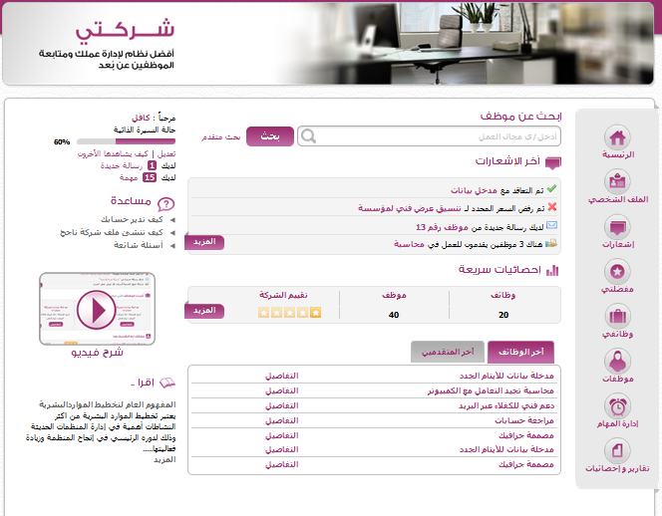
نموذج صفحة اصحاب الاعمال

Slide 17
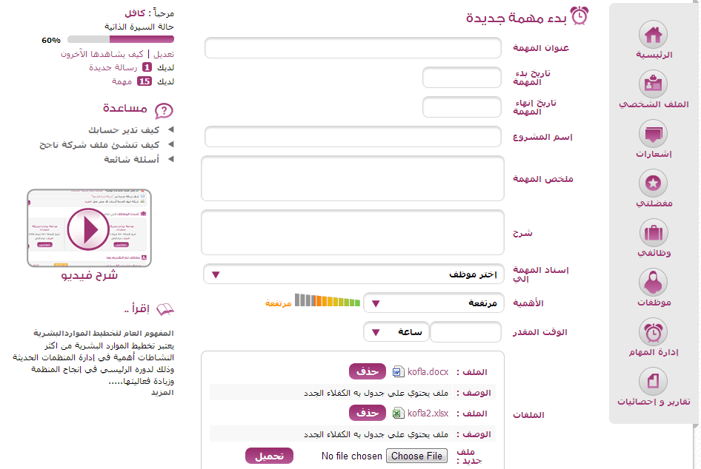
نموذج صفحة اسناد مهمة لموظف

Slide 18
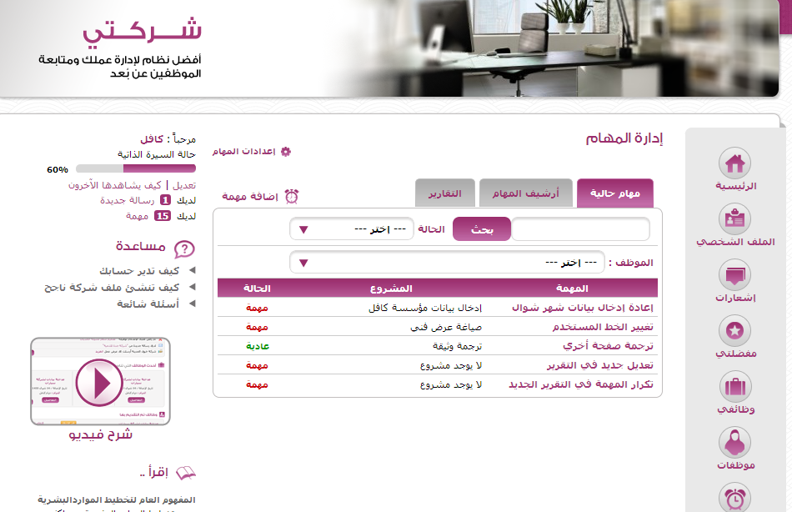
نموذج صفحة إدارة المهام الخاصة بصاحب العمل

Slide 19


صفحات البوابة على شبكات التواصل الاجتماعي
لزيادة تفاعل الزوار مع البوابة والترويج لخدماتها وزيادة نسبة المشاركين بها، تم ربط البوابة بصفحات الفيس بوك وتويتر".

Slide 20

ثانياً : إدارة العمل والتوظيف
الرواتب
الشكاوي
التقييم
انهاء التعاقد
التعاقد

Slide 21


تضمن البوابة متابعة وإدارة العمل والموظف والتي سوف تحفز الشركات للإقبال على البوابة والتعامل معها بشكل قوي

Slide 22

التحقق من البيانات
لضمان إتمام شروط السعودة للشركات يتم التأكد من بيانات طالبي الوظائف بصورة دقيقة من خلال سياسة تتبعها إدارة البوابة مخطط لها تقنياً تعتمد على التواصل إلكترونياً مع المتقدمين للعمل عبر البوابة والتأكد من صحة الاوراق المرفقة.

Slide 23

التوظيف والتعاقد
تنفيذ نموذج عقد إلكتروني بين طرفي العمل " الشركة والموظف" وذلك بعد قبول الموظف واجراء المقابلات.

Slide 24
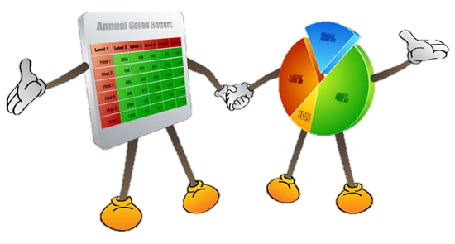
التقارير الإلكترونية
يتم اصدارها بصفة "دورية ، اسبوعية" بالمهام التي تمت من قبل الموظف، ومدى التزامه بتنفيذ المهام ودقتها بالإضافة لمواعيد انجاز المهام المخولة له.

Slide 25
تنبيهات
"للشركات والموظف" بتأخر الاعمال او الخصومات او الإنذارات وكذلك تأخر موعد تسليم المرتبات" وغيرها.
التقييم
يظهر التقييم بالموقع في عدة اشكال منها ،،،
القائمة السوداء
ملف شخصي
قائمة بالموظفين الذين تكرر تقيمهم من قبل الشركات بنفس العيوب والأخطاء.
للشركة والموظف ويضم "سابقة الاعمال والتقييم والمؤهلات" وغيرها

Slide 26

الرواتب
حرصاً على ضمان حق الموظف سيتم دفع الراتب من خلال آليات مقننة، تتعهد بها الإدارة التنفيذية للبوابة حتى يصل الراتب كاملا للموظف، وذلك وفقاً لسياسة ضمان حقوق الموظف وصاحب العمل التي تتبعها البوابة.

Slide 27
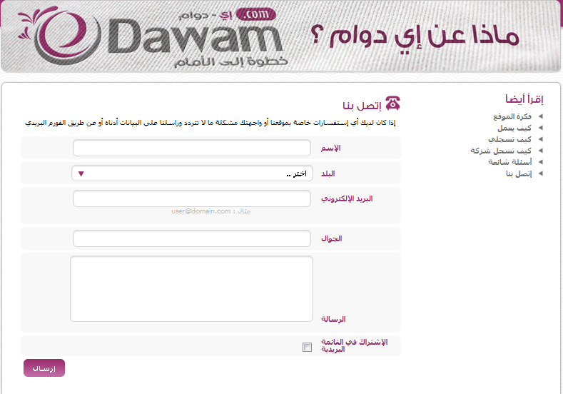
الشكاوي
تضم البوابة صفحة مخصصة بها بيانات التواصل مع إدارة البوابة إلكترونياً لطرح أي مقترحات أو شكاوي من قبل أصحاب الأعمال أو المتقدمين بطلبات التوظيف.

Slide 28

إنهاء التعاقد
لان التعاقد يتم بصورة مقننة وبشروط محددة فإن إنهاء التعاقد يضمن حقوق كلا طرفي التعاقد. بحيث تغطي الشركة كافة مستحقات الموظف في حالة إنهاء تعاقده ، ومن الجانب الأخر يلتزم الموظف بتوفير كافة متطلبات إنهاء التعاقد من تسليم كافة الأعمال المطلوبة منه كاملة في فترة التعاقد.

Slide 29

مميزات بوابة إي- دوام
سهولة الاستخدام حيث تتميز البوابة بواجهات سهلة ومريحة تمكن المستخدم من الوصول للمعلومات والبيانات في اقل وقت وجهد.
توفر البوابة فيديو توضيحي يشرح كل صفحة بالبوابة يسهل على المستخدم «خاصة المبتدئين ممن ليس لديهم الخبرة التقنية» كيفية التسجيل والاستفادة من خدمات البوابة .
أمن البوابة ومصداقيتها حيث ان جميع التعاملات والبيانات لدينا مشفرة، لذا فإن جميع العمليات التي تقومون بها عبر البوابة تحظى بالسرية التامة.

Slide 30
مميزات بوابة إي- دوام
تدعم البوابة عمليات البحث الحر والتي تعتمد على كلمات مفتاحية أو بحث حسب السؤال أو حسب حقول توصيف الخدمة وغيرها من وسائل وأساليب البحث.
سرعة الاداء واستيعاب البيانات مهما كان حجمها حيث تتمتع ببنية تحتية أمنة تضمن حماية حركة البيانات من المتطفلين وقراصنة المواقع الإلكترونية.
توافق البوابة مع الأجهزة اللوحية والهواتف الذكية مع مراعاة الشاشات الصغيرة.

Slide 31

النشر الاعلامي للمشروع
هو المرحلة الثانية من تطور المشروع بعد ثبات نجاحه ويعتمد على،،،
تنفيذ خطة إعلامية لنشر أخبار المشروع مثال ،،، أخبار الشراكة مع المؤسسات المختلفة / أخبار توظيف مجموعات مختلفة من المسجلين بالبوابة مع تقديم الإحصائيات الدقيقة لها.

Slide 32
مع تحيــات...

